Slide 1

مَدرسَة العُطلة الصيفيّة
رياضيّات
الصّف الخامس
مقارنة كسور

Slide 2


تلوين كسور
بينجو كسور

Slide 3

بينجو كسور
سَير اللعبة:
1. نختار مُشرِف (لا يُشارك في اللعبة) ونعطيه الكيس المغلق الذي يحتوي على جميع بطاقات الأعداد.
2. يحصل كل مُشارك على لوحة لَعِب و- 8 رِقاقات (قِطَع) لعِب.
3. يُخرج المُشرف بشكل عشوائي بطاقة من الكيس ويُعلن ما هو الكسر المكتوب على البطاقة.
4. كل مُشارك يظهر على لوحته كسرًا قيمته مساوية للكسر الذي أعلنه المُشرف يُغطيه بِرقاقة.
5. اللاعب الذي ينجح أولًا بتغطية كل لوحته برقاقات يُعلن "بينجو" ويتم اختياره كمشرف للجولة التالية في اللعبة.
الصّف: الخامس
عدد المشاركون: 3-24
أدوات مطلوبة:
24 لَوحة لعب
21 بطاقة أعداد داخل كيس مغلق
8 أقراص لكل مشارك
أعدّت اللعبة من: المركز القطري لمعلمي الرياضيات في المرحلة الابتدائية-جامعة حيفا

Slide 4
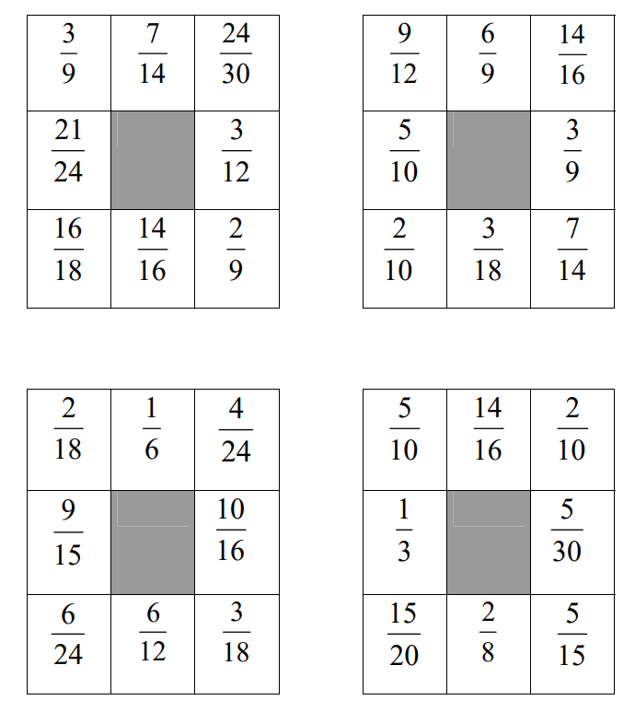
لَوحات لعِب – بينجو كسور

Slide 5
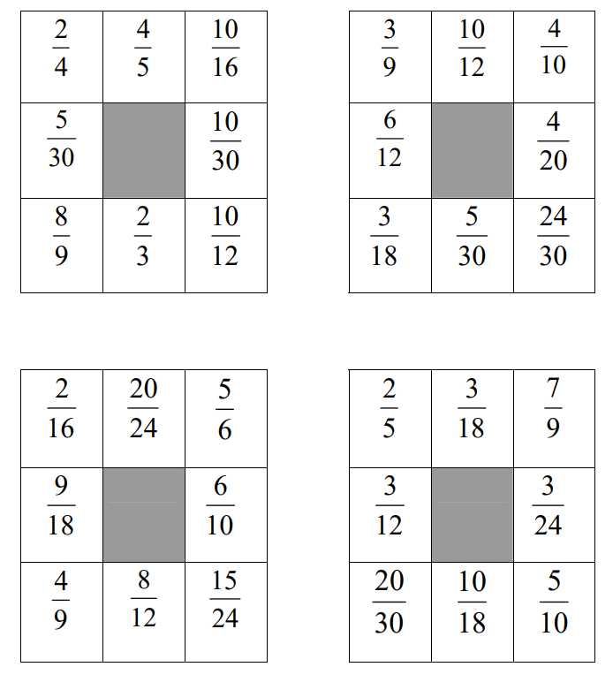
لَوحات لعِب – بينجو كسور

Slide 6
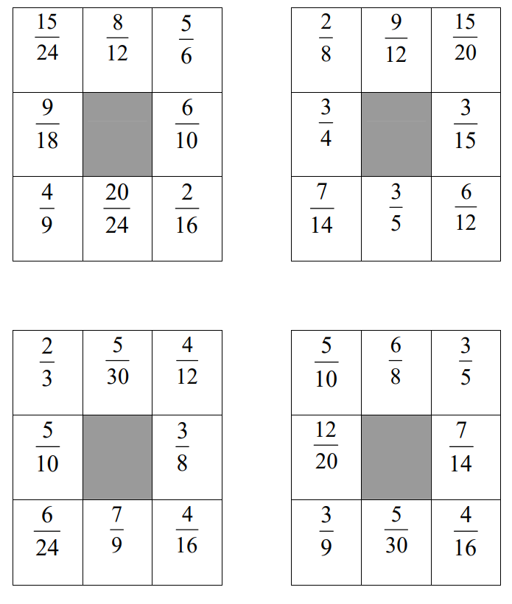
لَوحات لعِب – بينجو كسور

Slide 7
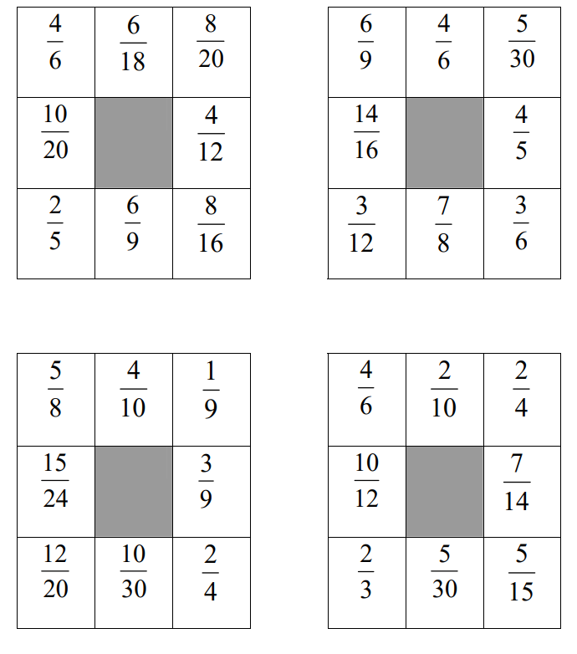
لَوحات لعِب – بينجو كسور

Slide 8
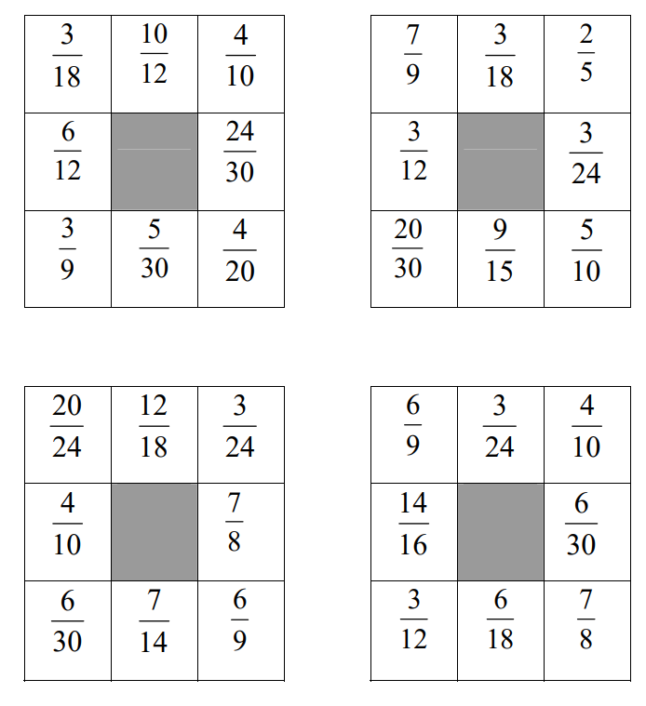
لَوحات لعِب – بينجو كسور

Slide 9
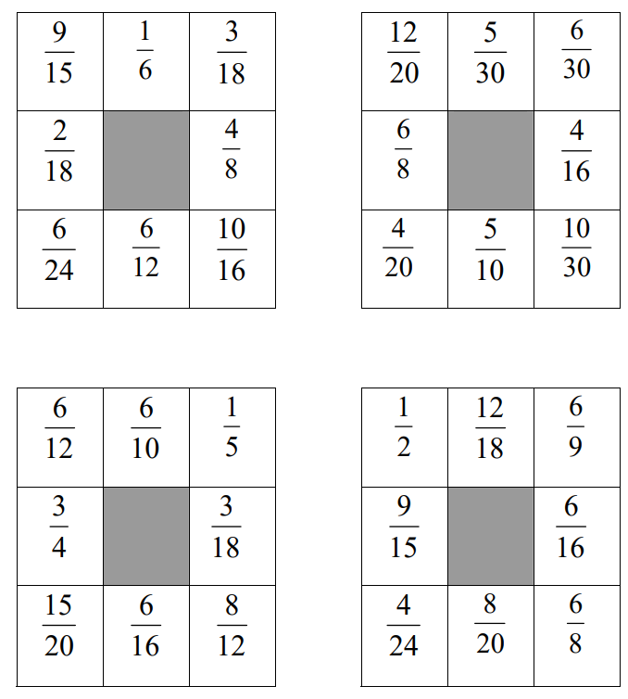
لَوحات لعِب – بينجو كسور

Slide 10
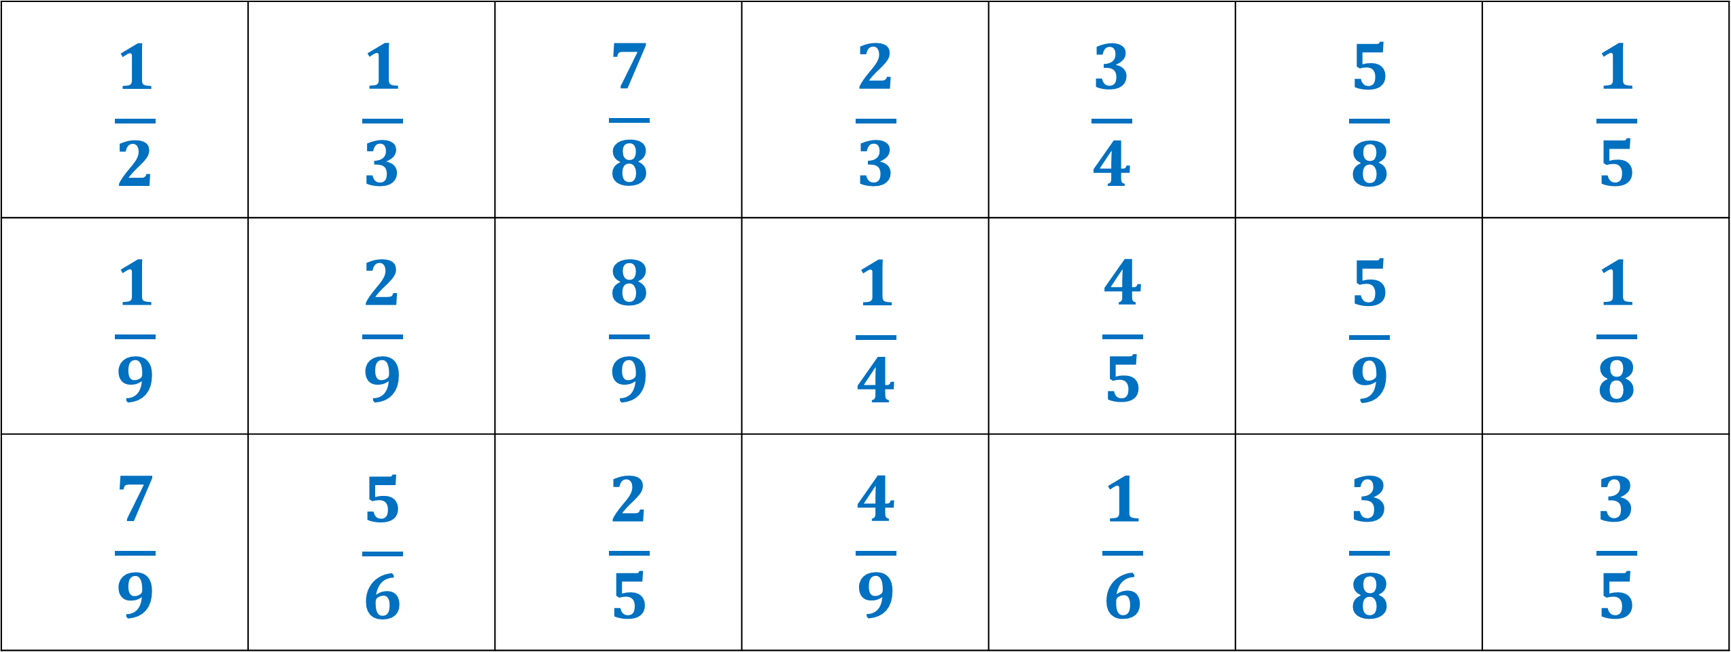
بطاقات كسور للعبة – بينجو كسور
$$\frac{1}{5}$$ | $$\frac{5}{8}$$ | $$\frac{3}{4}$$ | $$\frac{2}{3}$$ | $$\frac{7}{8}$$ | $$\frac{1}{3}$$ | $$\frac{1}{2}$$
$$\frac{1}{8}$$ | $$\frac{5}{9}$$ | $$\frac{4}{5}$$ | $$\frac{1}{4}$$ | $$\frac{8}{9}$$ | $$\frac{2}{9}$$ | $$\frac{1}{9}$$
$$\frac{3}{5}$$ | $$\frac{3}{8}$$ | $$\frac{1}{6}$$ | $$\frac{4}{9}$$ | $$\frac{2}{5}$$ | $$\frac{5}{6}$$ | $$\frac{7}{9}$$

Slide 11
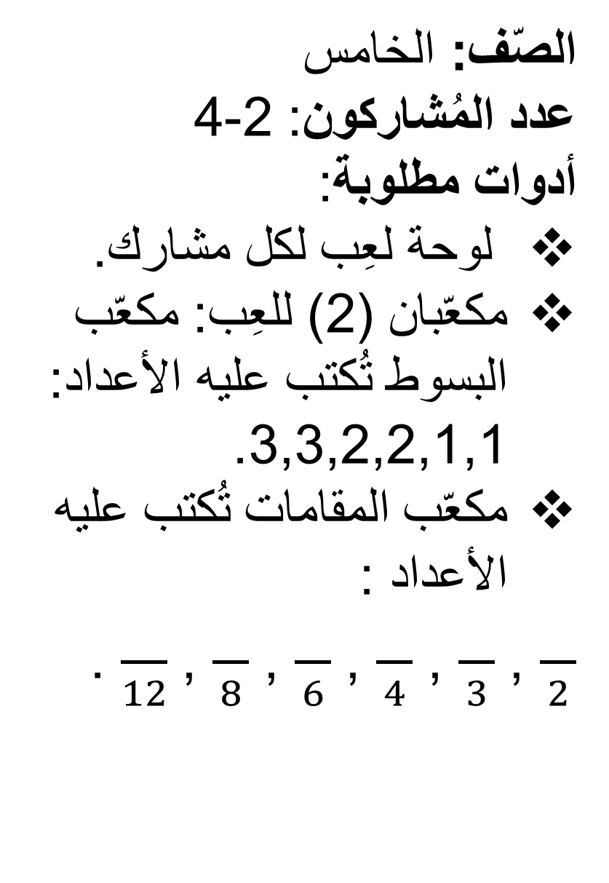

تلوين كُسور
سَير اللعبة (صيغة أ):
تحتوي اللعبة في هذه الصيغة على 6 أشرطة، كلّ شريط يمثّل صحيحًا، وكلّ صحيح مقسّم بشكل مختلف (انصاف، أثلاث،...). نلعب اللعبة بمكعّبين.
يرمي كل مُشارك بدوره المكعّبين ويكوّن كسرًا من العددين اللذان حصل عليهما (كسر أصغر من 1، كسر يساوي 1 أو كسر أكبر من 1).
يلوّن المُشارك الجزء الملائم للكسر في لوحة الأشرطة الخاصّة به. يمكن عمل ذلك بعدّة طرق. مثلًا: إذا كوَّنَ المُشارك الكسر $\frac{2}{4}$ يمكنه أن يلوّن $\frac{2}{4}$ ، أو $\frac{1}{2}$ ، أو $\frac{4}{8}$ بأحد الأشرطة الخاصّة به، أو $\frac{1}{4}$ من شريط واحد وَ- $\frac{2}{8}$ من شريط آخر وهكذا.
إذا لم تكن إمكانيّة لتلوين جزء ملائم للكسر الذي تمّ الحصول عليه، يخسر المُشارك الدَّور.
الفائز هو المُشارك الذي ينجح بتلوين جميع الأشرطة التي بحوزته.
الصّف: الخامس
عدد المُشاركون: 2-4
أدوات مطلوبة:
لوحة لعِب لكل مشارك.
مكعّبان (2) للعِب: مكعّب البسوط تُكتب عليه الأعداد: 3,3,2,2,1,1.
مكعّب المقامات تُكتب عليه الأعداد :
$\frac{}{2}$ , $\frac{}{3}$ , $\frac{}{4}$ , $\frac{}{6}$ , $\frac{}{8}$ , $\frac{}{12}$ .
أعدّت اللعبة من: المركز القطري لمعلمي الرياضيات في المرحلة الابتدائية-جامعة حيفا

Slide 12
لوحة لعِب – تلوين كسور
نسخة أ
لمشاركَين اثنين

Slide 13
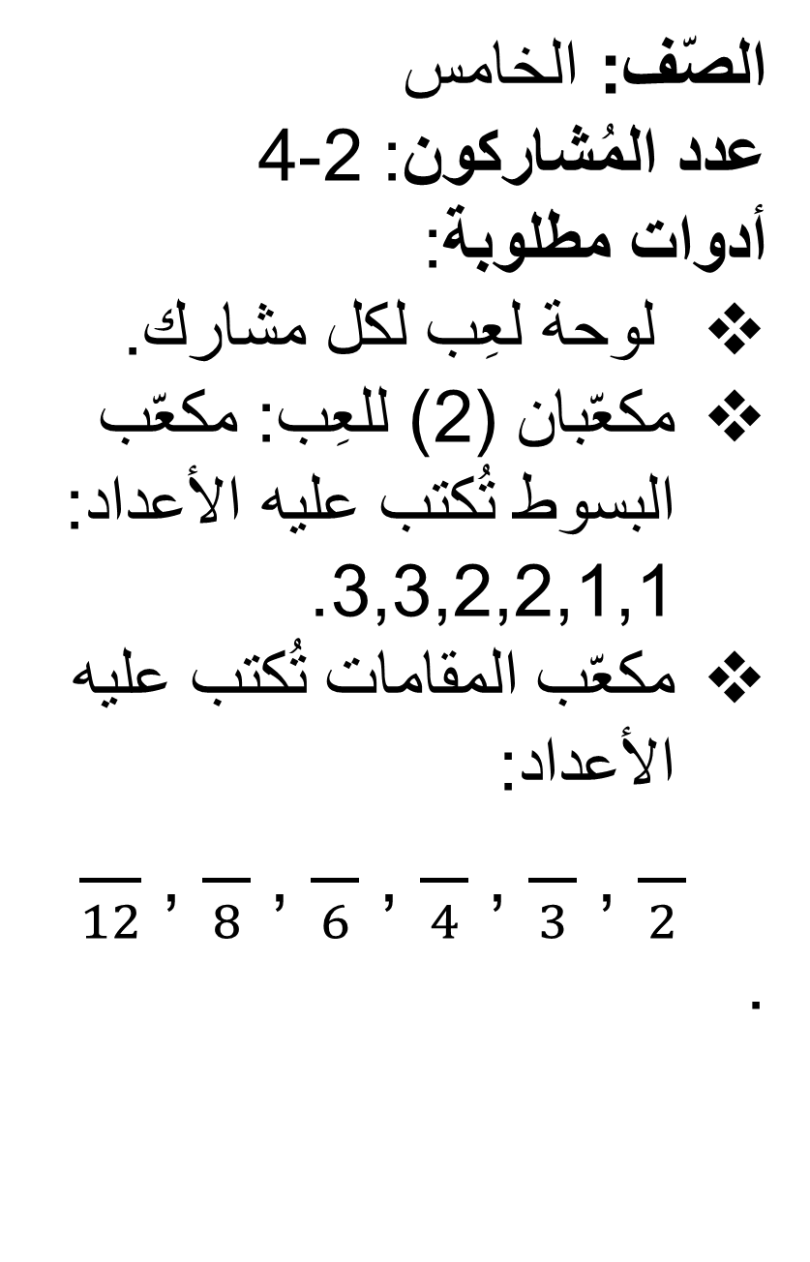

تلوين كسور
سَير اللعبة (نُسخة ب):
تحتوي لوحة اللعِب في هذه النسخة على 4 مستطيلات مقسّمة لـِ 12 قسم متساوٍ (يمثّل كل مستطيل صحيحًا واحدًا)، ونلعب فقط بمكعّب المقامات، ونعتبر بسط كلّ كسر يساوي 1، وهكذا نحصل على كسر وحدة.
أي أنَّ $\frac{}{2}$ يمثّل الكسر $\frac{1}{2}$ ، $\frac{}{8}$ يمثّل الكسر $\frac{1}{8}$ وهكذا.
تعليمات اللعبة مشابهة لتعليمات اللعبة من النسخة أ.
الصّف: الخامس
عدد المُشاركون: 2-4
أدوات مطلوبة:
لوحة لعِب لكل مشارك.
مكعّبان (2) للعِب: مكعّب البسوط تُكتب عليه الأعداد: 3,3,2,2,1,1.
مكعّب المقامات تُكتب عليه الأعداد:
$\frac{}{2}$ , $\frac{}{3}$ , $\frac{}{4}$ , $\frac{}{6}$ , $\frac{}{8}$ , $\frac{}{12}$ .
أعدّت اللعبة من: المركز القطري لمعلمي الرياضيات في المرحلة الابتدائية-جامعة حيفا

Slide 14
لوحة لعِب –
تلوين كسور
نسخة ب
لمشاركَين اثنين

